Slide 1
Literatura pro děti s didaktikou
PB.MS/2.S1 OPB01L120A
29. 10. 2018
PhDr. Veronika Laufková, Ph.D.
Veronika.Laufkova@pedf.cuni.cz

Slide 2
Konkrétní aktivita s knihou I
22. 10.
Překonávání strachu a smrti - D. Schulmeisterová, K. Arijčuková, E. Andriantsarazo
23. 10. Městská knihovna Smíchov (náměstí 14. října 83/15) 9:00-10:00
„ZPÍVÁNÍ, ČTENÍ A HRANÍ V KNIHOVNĚ“
29. 10.
1. Próza se zvířecím hrdinou - Tereza Niková, Veronika Kratochvilová
2. Beztextové knihy - Klára Slabá, Iveta Brajerová
5. 11.
Naučné knihy: Příroda, změny ročních období apod. - Marie Nachtigalová, Jaroslava Šupová
Naučné knihy a práce s nimi - Kamila Žajdlíková, Zuzana Navarová

Slide 3
Konkrétní aktivita s knihou II
12. 11.
1. Způsoby zprostředkování tématu jinakosti/odlišnosti, životu s handicapem
Petra Žáková, Barbora Žáková
2. Pohádky, popletené pohádky - Blanka Nováková, Zuzana Nováková
19. 11. Knihy o etiketě - Markéta Pulkrábková, Nikola Kašparová
26. 11.
1. Obrázkové knihy, zejména pro dvouleté děti a práce s nimi
Václavíková Kateřina, Doležalová Tereza
2. Práce s poezií v mateřské škole – povolání, cestování, zvířata…
Hovorková Bára, Tydlitátová Lucie
3. 12. Časopisy pro děti předškolního věku - Kristýna Karadzasová

Slide 4
Jak znáte pohádky a příběhy?
„Soutěž“ (dvojice, trojice)

Slide 5
Hledáme pohádky / příběhy ve výtvarném díle – T. Říčanová – Obrazy světa – Tvorové a věci

Slide 6
Hledáme pohádky ve výtvarném díle – T. Říčanová – Obrazy světa - LES

Slide 7
E-U-R
Dítě předvídá
formuluje, jak se bude text dál vyvíjet (obsah, dějová linie);
předpovědi zdůvodňuje, a to vodítky z textu nebo svou čtenářskou nebo životní zkušeností;
odhaduje z obálky, titulu, z ilustrací, žánru, zda se mu/někomu např. kniha bude líbit
Aktivity před čtením: Dle názvu příběhu, titulu, ilustrace, klíčových slov děti odhadují, o čem příběh asi bude.
Aktivity při čtení: Jak bude příběh asi pokračovat? Proč? Co se opravdu stalo?
Aktivity po čtení: Překvapil vás příběh něčím? Dozvěděli jste se z něj něco nového? Jak jinak by příběh mohl skončit? Jak jinak bychom ho mohli pojmenovat?
Napomáhají např. čtenářské kostky (Školní čtenářské kluby)

Slide 8
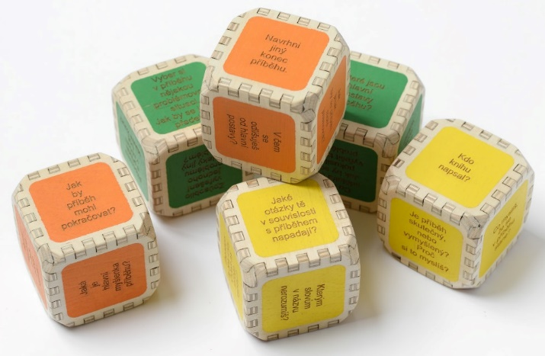
Čtenářské kostky
Čtenářské kluby: http://ctenarskekluby.cz/kdo-jsme/nase-mise/; cena 480 Kč + poštovné a balné

Slide 9
Čtenářské kostky
Hra, při níž se děti/žáci/dospělí učí čtenářské strategie
Obsahují celkem 36 různých otázek, které si čtenář před čtením, v průběhu čtení a po čtení může položit.
Pomocí většiny z nich je veden k nejrůznějším čtenářským strategiím (např. Co myslíš, že se v příběhu stane), některé se zabývají i knihou jako takovou a učí čtenáře zjišťovat informace z obalu či tiráže knihy (např. Kdo knihu ilustroval, Kdo knihu napsal), jiné se zabývají nejrůznějšími aspekty textu (např. Myslíš, že je příběh reálný nebo vymyšlený?)

Slide 10
ŽLUTÁ – OTÁZKY PŘED ČETBOU
1.
1. Podívej se na obrázky v knize. O čem asi příběh vypráví?
2. Prohlédni si obal knihy. O čem asi příběh vypráví?
3. Jaké otázky tě v souvislosti s příběhem napadají?
4. Co bys chtěl/a, aby se v příběhu odehrálo?
5. Kterým slovům v názvu nerozumíš?
6. Může příběh nějak souviset s tvým životem? Jak?
2.
1. Co myslíš, že se v příběhu stane?
2. Podívej se na název. O čem příběh asi bude?
3. Máš nějaké zkušenosti či zážitky, které s příběhem mohou souviset?
4. Je příběh skutečný, nebo vymyšlený? Proč si to myslíš?
5. Kdo knihu ilustroval?
6. Kdo knihu napsal?

Slide 11
ZELENÁ = OTÁZKY BĚHEM ČETBY
3.
1. Jak myslíš, že by se situace mohla vyřešit?
2. Co bys udělal/a ty? Jak by ses pokusil/a vyřešit tento problém?
3. Kde se příběh odehrává?
4. Vyber nějaký problém nebo zápletku, které se v příběhu objevují.
5. Které jsou hlavní postavy příběhu?
6. Najdi v textu slova, která neznáš.
4.
1. Jak myslíš, že příběh skončí?
2. Způsobilo vyřešení jednoho problému nějaký jiný problém?
3. Připomíná ti příběh v něčem tvůj vlastní život?
4. S kterou postavou se můžeš ztotožnit? Proč?
5. Vyber si v příběhu nějakou problémovou situaci. Jak by se jí dalo předejít?
6. Jaké otázky tě v souvislosti s příběhem ještě napadají?

Slide 12
ORANŽOVÁ – OTÁZKY PO ČETBĚ
5.
1. Jaké ponaučení si můžeš z příběhu odnést?
2. Převyprávěj příběh, který jsi četl/a.
3. Navrhni jiný konec příběhu.
4. Jak jinak by se příběh mohl jmenovat?
5. V čem se odlišuješ od hlavní postavy?
6. V čem se podobáš hlavní postavě?
6.
1. Jak by příběh mohl pokračovat?
2. Vyhledej odstavec, kde se objevuje popis.
3. Jak se nějaký problém v příběhu vyřešil?
4. Řekni stručně, o čem příběh vypráví.
5. Jaká je hlavní myšlenka příběhu?
6. Dotýká se příběh tvého života? Jak?

Slide 13
UPRAVENÉ ČTENÁŘSKÉ KOSTKY PRO PD - návrh (3 kostky celkem)
OTÁZKY PŘED ČETBOU (evokace) 1. Prohlédni si obal knihy. O čem asi příběh vypráví? 2. Podívej se na obrázky v knize. O čem asi bude příběh vyprávět? 3. Prohlédni si knihu. Co bys chtěl/a, aby se v příběhu odehrálo? 4. Přečtěte si název knihy. O čem bude asi příběh? 5. Prohlédni si knihu. Komu by se mohla líbit a proč? 6. Podívej se na obrázky v knize. Připomínají ti něco?

Slide 14
UPRAVENÉ ČTENÁŘSKÉ KOSTKY PRO PD - návrh (3 kostky celkem)
OTÁZKY BĚHEM ČETBY (uvědomění) 1. Které jsou hlavní postavy příběhu? Vyjmenuj postavy v příběhu. 2. Kde se příběh odehrává? 3. Jak by ses zachoval/a v této situaci ty? 4. Jak se hlavní postava asi cítila? Zkus to předvést/ukázat. 5. Je ti nějaká postava podobná? V čem? 6. Co bys udělala v tuto chvíli ty? Nebo Připomíná ti nějaká postava nějakého kamaráda? Čím?

Slide 15
UPRAVENÉ ČTENÁŘSKÉ KOSTKY PRO PD - návrh (3 kostky celkem)
OTÁZKY PO ČETBĚ (reflexe) 1. Převyprávěj příběh, který jste četli. 2. Navrhni jiný konec příběhu. 3. Jak by příběh mohl pokračovat? 4. Jak jinak by se příběh mohl jmenovat? 5. Co ses z příběhu naučil/a? nebo Chtěl/a bys, aby se něco podobného stalo tobě? 6. Komu by se příběh mohl líbit? / Komu bys ji doporučil a proč?

Slide 16
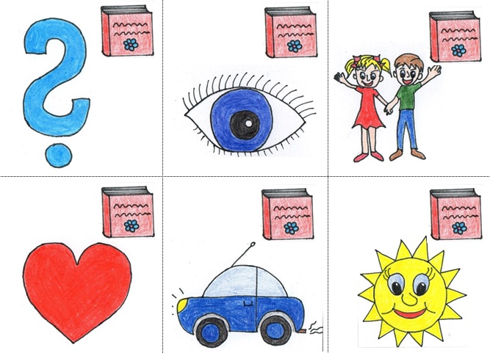
ČTENÁŘSKÉ KOSTKY Autorka: Barbora Pícková
Žlutá kostka (otázky před čtením)
Piktogram: otazník
Otázka: O čem příběh asi bude vyprávět? (usuzování dle obalu knihy)
Piktogram: srdce
Otázka: Co by sis přál/a, aby se v příběhu odehrávalo?
Piktogram: oko
Otázka: Přečtěte si název knihy. O čem asi příběh bude? (usuzování dle názvu knihy)
Piktogram: slunce
Otázka: Prohlédni si první obrázek v knize. Připomíná Ti něco nebo někoho?
Piktogram: kamarádi (postava chlapce a dívky)
Otázka: Zeptej se někoho (kamaráda, rodiče,…), zda tuto knihu zná.
Piktogram: auto
Otázka: Kam bys chtěl, aby nás příběh zavedl?

Slide 17
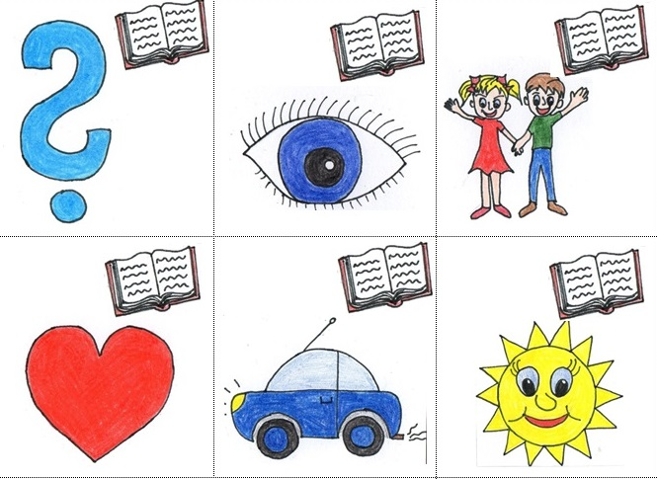
ČTENÁŘSKÉ KOSTKY Autorka: Barbora Pícková
Zelená kostka (otázky při čtení)
Piktogram: otazník
Otázka: O čem teď příběh vypráví?
Piktogram: srdce
Otázka: Jak se asi nyní hlavní postava cítí? Zkus předvést!
Piktogram: oko
Otázka: Kde se příběh odehrává?
Piktogram: slunce
Otázka: Prohlédni si jeden obrázek v knize a popiš, o čem obrázek asi vypráví.
Piktogram: kamarádi (postava chlapce a dívky)
Otázka: Která postava se Ti v příběhu podobá? Proč?
Piktogram: auto
Otázka: Kam nás zrovna teď příběh zavedl?

Slide 18
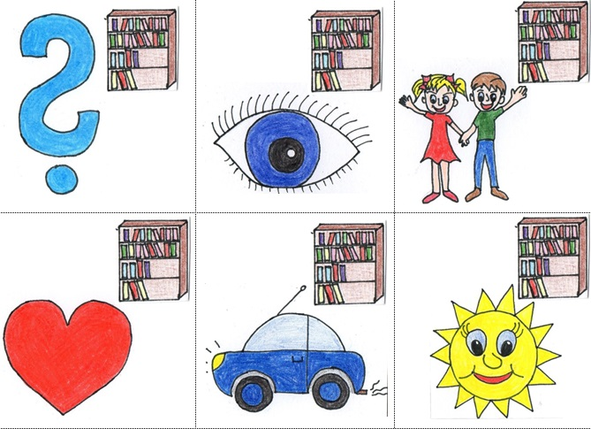
ČTENÁŘSKÉ KOSTKY V. Autorka: Barbora Pícková
Červená kostka (otázky po čtení)
Piktogram: otazník
Otázka: O čem příběh vyprávěl?
Piktogram: srdce
Otázka: Komu by se příběh mohl líbit?
Piktogram: oko
Otázka: Jak jinak by se příběh mohl jmenovat?
Piktogram: slunce
Otázka: Prohlédni si poslední obrázek v knize. Zkus říci, jak jinak by mohl příběh pokračovat.
Piktogram: kamarádi (postava chlapce a dívky)
Otázka: Zkus převyprávět (kamarádovi, rodičům,…), o čem příběh vyprávěl.
Piktogram: auto
Otázka: Co se Ti na cestě příběhem nejvíce líbilo?

Slide 19
E-U-R
Dítě předvídá
formuluje, jak se bude text dál vyvíjet (obsah, dějová linie);
předpovědi zdůvodňuje, a to vodítky z textu nebo svou čtenářskou nebo životní zkušeností;
odhaduje z obálky, titulu, z ilustrací, žánru, zda se mu/někomu např. kniha bude líbit
Aktivity před čtením: Dle názvu příběhu, titulu, ilustrace, klíčových slov děti odhadují, o čem příběh asi bude.
Aktivity při čtení: Jak bude příběh asi pokračovat? Proč? Co se opravdu stalo?
Aktivity po čtení: Překvapil vás příběh něčím? Dozvěděli jste se z něj něco nového? Jak jinak by příběh mohl skončit? Jak jinak bychom ho mohli pojmenovat?
Napomáhají např. čtenářské kostky (Školní čtenářské kluby)

Slide 20
Čtenářské kostky
Čtenářské kluby: http://ctenarskekluby.cz/kdo-jsme/nase-mise/; cena 480 Kč + poštovné a balné

Slide 21
Čtenářské kostky
Hra, při níž se děti/žáci/dospělí učí čtenářské strategie
Obsahují celkem 36 různých otázek, které si čtenář před čtením, v průběhu čtení a po čtení může položit.
Pomocí většiny z nich je veden k nejrůznějším čtenářským strategiím (např. Co myslíš, že se v příběhu stane), některé se zabývají i knihou jako takovou a učí čtenáře zjišťovat informace z obalu či tiráže knihy (např. Kdo knihu ilustroval, Kdo knihu napsal), jiné se zabývají nejrůznějšími aspekty textu (např. Myslíš, že je příběh reálný nebo vymyšlený?)

Slide 22
ŽLUTÁ – OTÁZKY PŘED ČETBOU
1.
1. Podívej se na obrázky v knize. O čem asi příběh vypráví?
2. Prohlédni si obal knihy. O čem asi příběh vypráví?
3. Jaké otázky tě v souvislosti s příběhem napadají?
4. Co bys chtěl/a, aby se v příběhu odehrálo?
5. Kterým slovům v názvu nerozumíš?
6. Může příběh nějak souviset s tvým životem? Jak?
2.
1. Co myslíš, že se v příběhu stane?
2. Podívej se na název. O čem příběh asi bude?
3. Máš nějaké zkušenosti či zážitky, které s příběhem mohou souviset?
4. Je příběh skutečný, nebo vymyšlený? Proč si to myslíš?
5. Kdo knihu ilustroval?
6. Kdo knihu napsal?

Slide 23
ZELENÁ = OTÁZKY BĚHEM ČETBY
3.
1. Jak myslíš, že by se situace mohla vyřešit?
2. Co bys udělal/a ty? Jak by ses pokusil/a vyřešit tento problém?
3. Kde se příběh odehrává?
4. Vyber nějaký problém nebo zápletku, které se v příběhu objevují.
5. Které jsou hlavní postavy příběhu?
6. Najdi v textu slova, která neznáš.
4.
1. Jak myslíš, že příběh skončí?
2. Způsobilo vyřešení jednoho problému nějaký jiný problém?
3. Připomíná ti příběh v něčem tvůj vlastní život?
4. S kterou postavou se můžeš ztotožnit? Proč?
5. Vyber si v příběhu nějakou problémovou situaci. Jak by se jí dalo předejít?
6. Jaké otázky tě v souvislosti s příběhem ještě napadají?

Slide 24
ORANŽOVÁ – OTÁZKY PO ČETBĚ
5.
1. Jaké ponaučení si můžeš z příběhu odnést?
2. Převyprávěj příběh, který jsi četl/a.
3. Navrhni jiný konec příběhu.
4. Jak jinak by se příběh mohl jmenovat?
5. V čem se odlišuješ od hlavní postavy?
6. V čem se podobáš hlavní postavě?
6.
1. Jak by příběh mohl pokračovat?
2. Vyhledej odstavec, kde se objevuje popis.
3. Jak se nějaký problém v příběhu vyřešil?
4. Řekni stručně, o čem příběh vypráví.
5. Jaká je hlavní myšlenka příběhu?
6. Dotýká se příběh tvého života? Jak?

Slide 25
UPRAVENÉ ČTENÁŘSKÉ KOSTKY PRO PD - návrh (3 kostky celkem)
OTÁZKY PŘED ČETBOU (evokace) 1. Prohlédni si obal knihy. O čem asi příběh vypráví? 2. Podívej se na obrázky v knize. O čem asi bude příběh vyprávět? 3. Prohlédni si knihu. Co bys chtěl/a, aby se v příběhu odehrálo? 4. Přečtěte si název knihy. O čem bude asi příběh? 5. Prohlédni si knihu. Komu by se mohla líbit a proč? 6. Podívej se na obrázky v knize. Připomínají ti něco?

Slide 26
UPRAVENÉ ČTENÁŘSKÉ KOSTKY PRO PD - návrh (3 kostky celkem)
OTÁZKY BĚHEM ČETBY (uvědomění) 1. Které jsou hlavní postavy příběhu? Vyjmenuj postavy v příběhu. 2. Kde se příběh odehrává? 3. Jak by ses zachoval/a v této situaci ty? 4. Jak se hlavní postava asi cítila? Zkus to předvést/ukázat. 5. Je ti nějaká postava podobná? V čem? 6. Co bys udělala v tuto chvíli ty? Nebo Připomíná ti nějaká postava nějakého kamaráda? Čím?

Slide 27
UPRAVENÉ ČTENÁŘSKÉ KOSTKY PRO PD - návrh (3 kostky celkem)
OTÁZKY PO ČETBĚ (reflexe) 1. Převyprávěj příběh, který jste četli. 2. Navrhni jiný konec příběhu. 3. Jak by příběh mohl pokračovat? 4. Jak jinak by se příběh mohl jmenovat? 5. Co ses z příběhu naučil/a? nebo Chtěl/a bys, aby se něco podobného stalo tobě? 6. Komu by se příběh mohl líbit? / Komu bys ji doporučil a proč?

Slide 28
ČTENÁŘSKÉ KOSTKY Autorka: Barbora Pícková
Žlutá kostka (otázky před čtením)
Piktogram: otazník
Otázka: O čem příběh asi bude vyprávět? (usuzování dle obalu knihy)
Piktogram: srdce
Otázka: Co by sis přál/a, aby se v příběhu odehrávalo?
Piktogram: oko
Otázka: Přečtěte si název knihy. O čem asi příběh bude? (usuzování dle názvu knihy)
Piktogram: slunce
Otázka: Prohlédni si první obrázek v knize. Připomíná Ti něco nebo někoho?
Piktogram: kamarádi (postava chlapce a dívky)
Otázka: Zeptej se někoho (kamaráda, rodiče,…), zda tuto knihu zná.
Piktogram: auto
Otázka: Kam bys chtěl, aby nás příběh zavedl?

Slide 29
ČTENÁŘSKÉ KOSTKY Autorka: Barbora Pícková
Zelená kostka (otázky při čtení)
Piktogram: otazník
Otázka: O čem teď příběh vypráví?
Piktogram: srdce
Otázka: Jak se asi nyní hlavní postava cítí? Zkus předvést!
Piktogram: oko
Otázka: Kde se příběh odehrává?
Piktogram: slunce
Otázka: Prohlédni si jeden obrázek v knize a popiš, o čem obrázek asi vypráví.
Piktogram: kamarádi (postava chlapce a dívky)
Otázka: Která postava se Ti v příběhu podobá? Proč?
Piktogram: auto
Otázka: Kam nás zrovna teď příběh zavedl?

Slide 30
ČTENÁŘSKÉ KOSTKY V. Autorka: Barbora Pícková
Červená kostka (otázky po čtení)
Piktogram: otazník
Otázka: O čem příběh vyprávěl?
Piktogram: srdce
Otázka: Komu by se příběh mohl líbit?
Piktogram: oko
Otázka: Jak jinak by se příběh mohl jmenovat?
Piktogram: slunce
Otázka: Prohlédni si poslední obrázek v knize. Zkus říci, jak jinak by mohl příběh pokračovat.
Piktogram: kamarádi (postava chlapce a dívky)
Otázka: Zkus převyprávět (kamarádovi, rodičům,…), o čem příběh vyprávěl.
Piktogram: auto
Otázka: Co se Ti na cestě příběhem nejvíce líbilo?

Slide 31
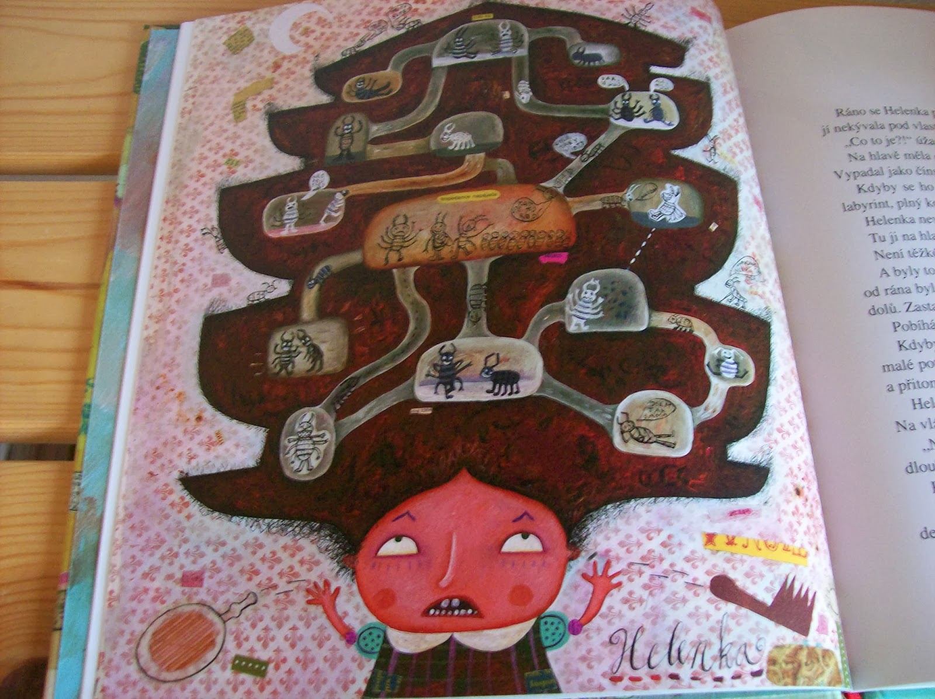
Práce s knihou – E. Stará: „A pak se to stalo!“ (O nečesaných vláskách)

Slide 32
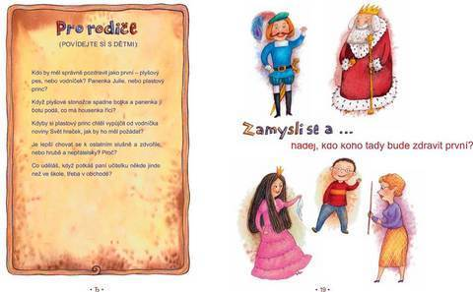
Další knihy o „etiketě“
Špaček Ladislav – Dědečku, vyprávěj; Dědečku, ještě vyprávěj; Dědečku, už chodím do školy
Stoličný Peter - Dobrý den, opičko: Veselé pohádky o slušném chování (opice Skořice)
Krolupperová Daniela; Kratochvíl Miloš – Draka je lepší pozdravit aneb O etiketě

